Slide 1

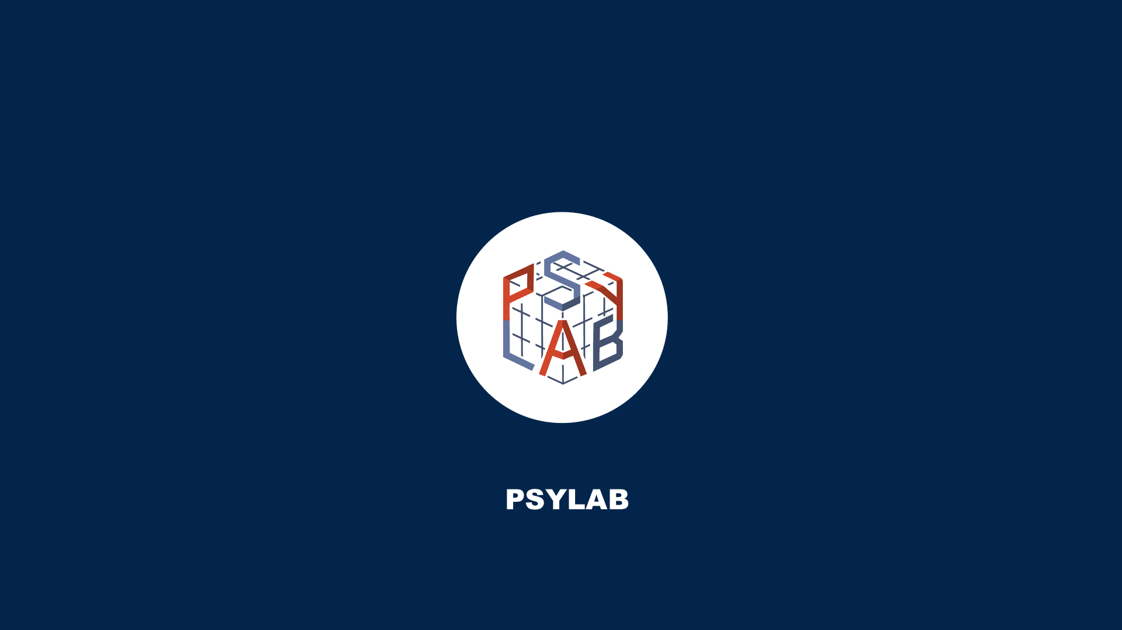
基于互联网技术的
心理学实验编程
Web-Based Psychological Experimental Programming

Slide 2
上节回顾：
Part1_网络基础：
终端 — 路由 — 服务器（硬件连接方式）
TCP/IP 协议（通信实现方案）
前端 / 后端 （浏览器 — 网页服务器）
HTML 超文本格式（浏览器能读懂的语言）
HTML + CSS/DIV + JAVASCRIPT (内容+样式+动作)
Notes:
回顾一下上节课的内容

Slide 3
上节回顾：
Part2_实用工具：
GitHub (代码版本控制与托管解决方案)
Atom (代码编辑器+提示与自动补全神器)
Chrome (代码查看工具）
答疑解惑部分：
1、联合使用GitHub & Atom，实现代码版本管理
2、基于GitHub实现小组协作
Notes:
回复上节课的内容
演示以下几个问题
1.GitHub 网站的注册(已搞定)
2. GitHub 网站新建、查找和复制项目（已搞定）
3.Github 客户端的使用方式
（1）克隆项目到本地
（2）Atom 进行内容修改
（3）提交修改说明（部分修改，全部修改）
（4）项目同步（push origin）
（5) 提交给原项目负责人
（6）项目回滚
（7）项目新建分支

Slide 4
上节回顾：
Part2_实用工具：
新建项目
克隆项目
GitHub
网站注册
客户端使用
复制项目
修改项目1
修改项目2
云端同步
GitHub
原始项目
Notes:
1.GitHub 网站的注册(已搞定)
2. GitHub 网站新建、查找和复制项目（已搞定）
3.Github 客户端的使用方式
（1）克隆项目到本地
（2）Atom 进行内容修改
（3）提交修改说明（部分修改，全部修改）
（4）项目同步（push origin）
（5) 提交给原项目负责人
（6）项目回滚
（7）项目新建分支

Slide 5
上节回顾：
Part3_HTML代码上手：
HTML的基本结构
HTML 元素标签 + 属性赋值
HTML 定义样式的三种形式
素质拓展：
1、理解CSS/DIV结构，元素id/class的实用方法
2、联合实用Bootstrap前端框架，建设网站内容

Slide 6
上节回顾：
Part3_HTML代码上手：
HTML的基本结构
<!DOCTYPE html>
<html>
<head>
</head>
<body>
</body>
</html>
<meta> <title> <link> <style> <script>
<h*> <p> <a> <img> <br> <hr> <b> <i>

Slide 7
上节回顾：
Part3_HTML代码上手：
HTML 元素标签+属性复制+三种形式
<tag style=“attr name : value;”>content</tag>
<tag id = “id name”>content</tag>
<tag class=“class name”>content</tag>
CSS/DIV
<div class=“class name”></div>
Style inside or outside the html
Notes:
举例子说明bootstrap是怎么搞定的
菜鸟教程 http://www.runoob.com/bootstrap/bootstrap-tutorial.html
Id 网页内部跳转
Class 分类标签
<div>标签，内部切分
<div>
</div>
<div>
</div>
</div>

Slide 8

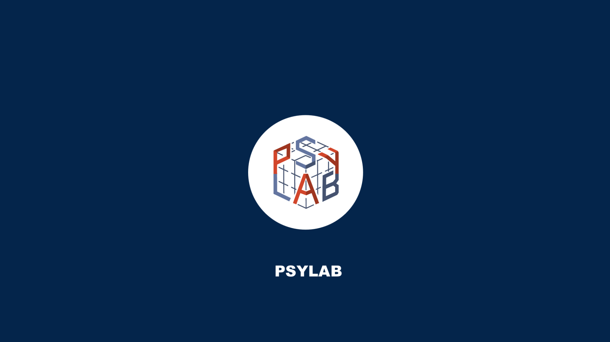
网络基础 & Qualtrics在线调查系统
1
Qualtrics在线调查系统进阶
2
Inquisit 初阶：软件逻辑与基本语法
3
Inquisit 进阶：编制完整的实验程序
4
Inquisit 高阶：随机化与网络施测
5
在线实验与在线调查系统架设实例
6

Slide 9

Qualtrics 在线调查系统

